Slide 1

lenguaje audiovisual
"Análisis del diseño de logos vectorizados y animados"
DOCENTE: ING. LUIS JIMENES
ESTUDIANTES: TAPIA ARCE PAMELA LIGIA MAMANI HUANCA JOSUE ABRAHAM

Slide 2
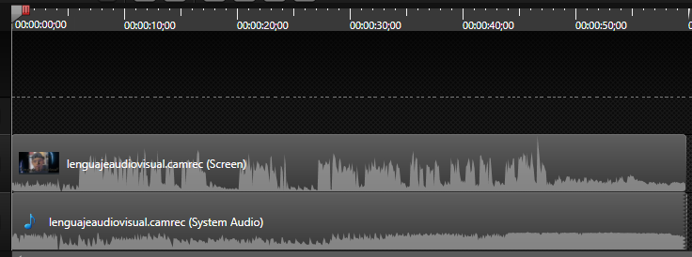
Objetivos
Objetivo principal
Demostrar como los logos pueden cambiar la presencia de un determinado producto o servicio en el mercado audiovisual.
Objetivo secundario
Demostrar la importancia de la utilización de herramientas como camva, shocut y capcut.
Las múltiples características de la vectorización de logos.

Slide 3
CARACTERISTICAS
Roles y Funciones
Importancia
Creacion

Slide 4
Elementos del logo
Simplicidad
Originalidad
Flexibilidad
Adecuación
Color
Tipografía

Slide 5
Fundamentos
Estética
Versatilidad
Creatividad
Importancia

Slide 6
